Slide 1
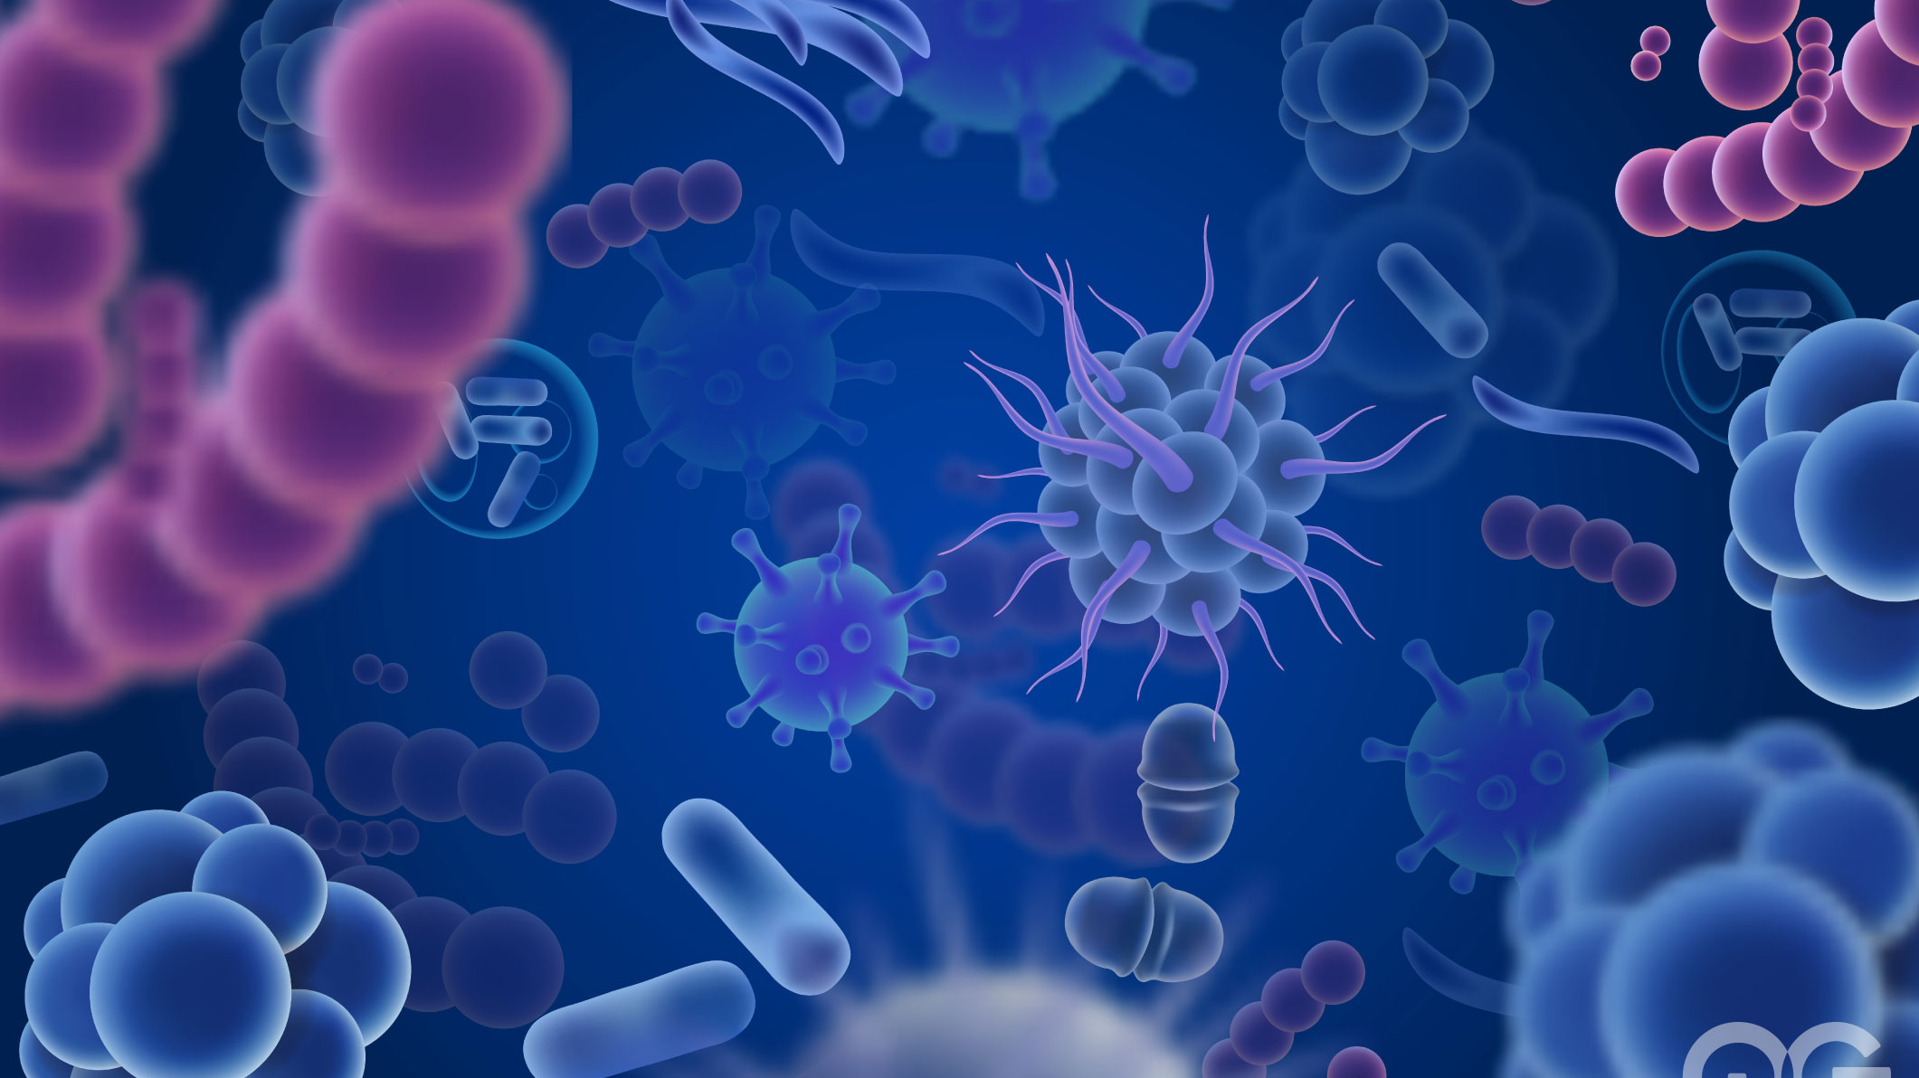
CIÊNCIAS NA NATUREZA E SUAS TECNOLOGIAS
VIDA E EVOLUÇÃO
*INTERAÇÃO ENTRE OS SISTEMAS
LOCOMOTOR E NERVOSO
*Concluir, com base na análise de ilustrações e/ou modelos (físicos ou digitais), que os
organismos são um complexo arranjo de sistemas com diferentes níveis de organização.
Gabriella Batista N. de Melo
(Graduanda em ciências físicas e biológicas )

Slide 2
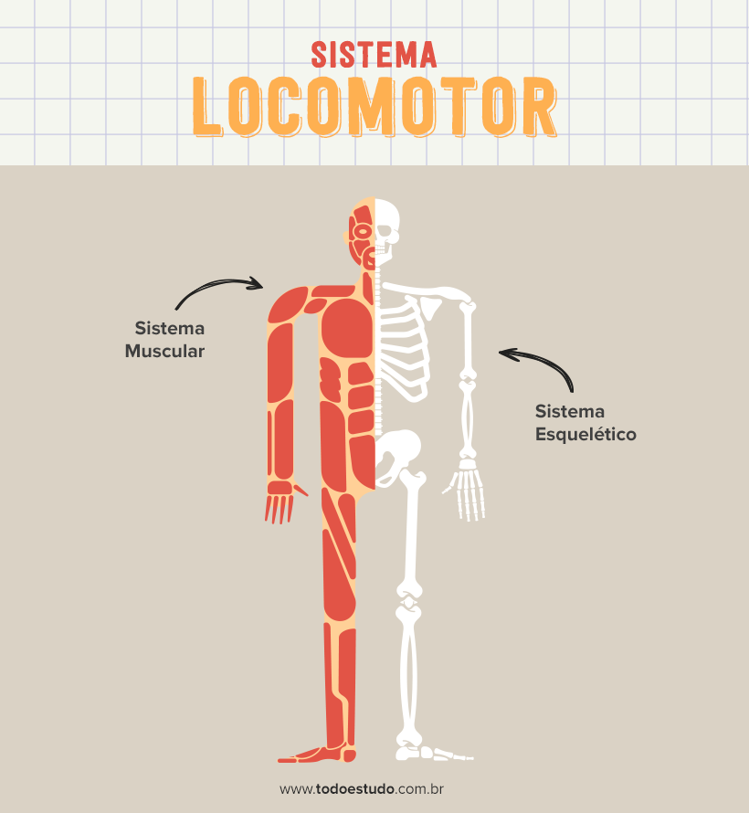

Slide 3
O sistema locomotor é formado pelos ossos, articulações e músculos esqueléticos e representa a integração entre o Sistema Esquelético e o Sistema Muscular.
O sistema locomotor é responsável pela sustentação, locomoção e movimentação do corpo.
Vamos aprender sobre os dois sistemas que compõem o Sistema Locomotor:

Slide 4
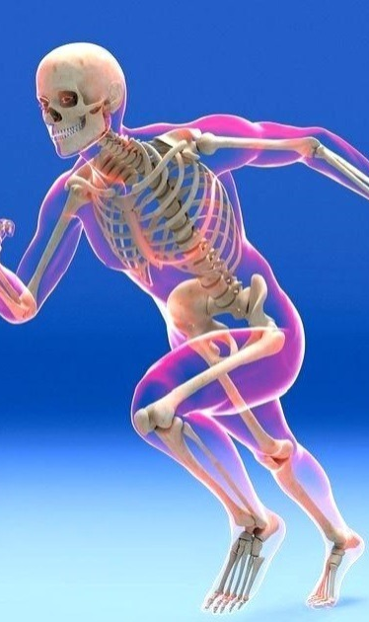
SISTEMA ESQUELÉTICO
O sistema esquelético tem como função a sustentação do corpo, a proteção de órgãos internos, armazenamento de minerais e íons e produção de células sanguíneas.
Esqueleto
O esqueleto é constituído por diversos ossos e estruturas associadas, como as cartilagens, tendões e ligamentos.
O crânio é a estrutura mais complexa do esqueleto.
A coluna vertebral dá a sustentação ao corpo. É formada pelas vértebras, que se alternam com discos intervertebrais.

Slide 5
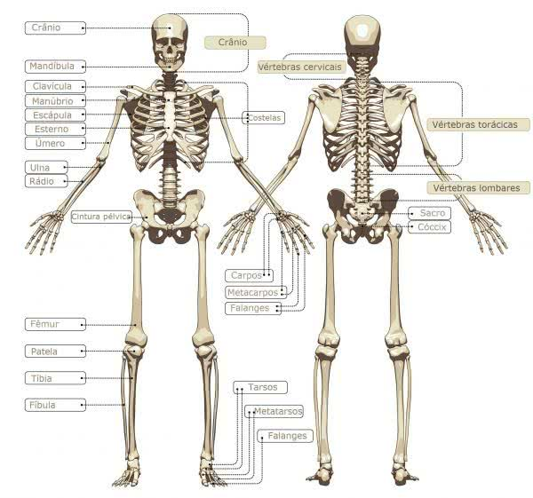
O esqueleto é dividido em dois grandes conjuntos ósseos:
Esqueleto Axial: constituído pelos ossos da cabeça e da coluna vertebral;
Esqueleto Apendicular: constituído pelos ossos dos braços e pernas.
Os ossos podem se unir uns aos outros através das articulações.
As articulações consistem na área de contato entre dois ossos distintos, mediados por diferentes tipos de tecido conjuntivo.
Podem ser do tipo: Imóveis, Semimóveis ou Móveis. Em uma articulação móvel, os ossos mantêm-se no lugar, devido aos ligamentos, cordões resistentes, constituídos por tecido conjuntivo fibroso.

Slide 6
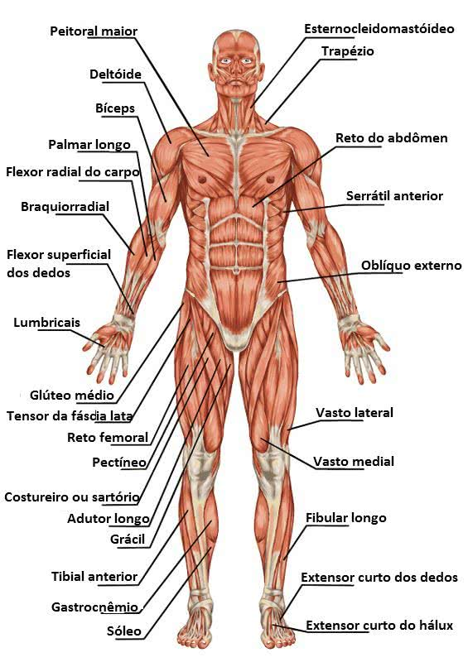
SISTEMA MUSCULAR
O sistema muscular é representado pelos músculos.
é responsável pela estabilidade corporal, produção de movimentos, manutenção da temperatura corporal e sustentação do corpo.

Slide 7
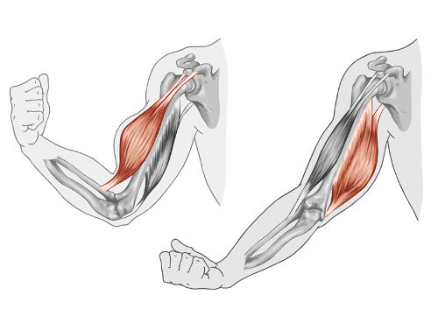
MÚSCULOS E CONTRAÇÃO MUSCULAR
Os músculos são constituídos por tecido muscular, cujas células possuem capacidade de contração.
Uma das principais propriedades dos músculos é a capacidade de se contrair. É isso, que possibilita os movimentos.
A contração muscular pode ser do tipo isotônica ou isométrica. A isotônica ocorre quando o músculo se encurta durante a contração. Se não ocorrer encurtamento, a contração é isométrica.

Slide 8
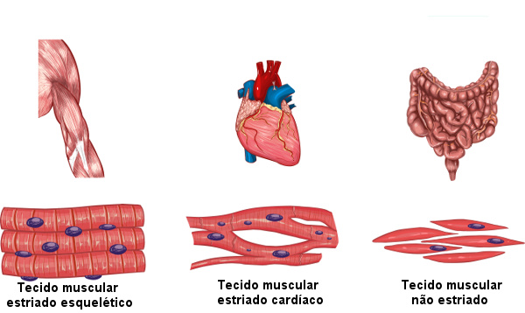
TIPOS DE MÚSCULOS
Os músculos podem ser de três tipos: estriado esquelético, estriado cardíaco e liso.
O músculo estriado esquelético constitui grande parte da massa muscular do corpo humano.
As suas extremidades costumam ser afiadas e terminam em cordões fibrosos de tecido conjuntivo denso modelado, os tendões.
Esse músculo possui contração voluntária e vigorosa. O músculo estriado cardíaco, é o músculo do coração. Possui contração involuntária e rítmica.
O músculo liso encontra-se nos órgãos viscerais, como estômago, intestino, bexiga, útero, entre outros. Possui contração involuntária e lenta.

Slide 9
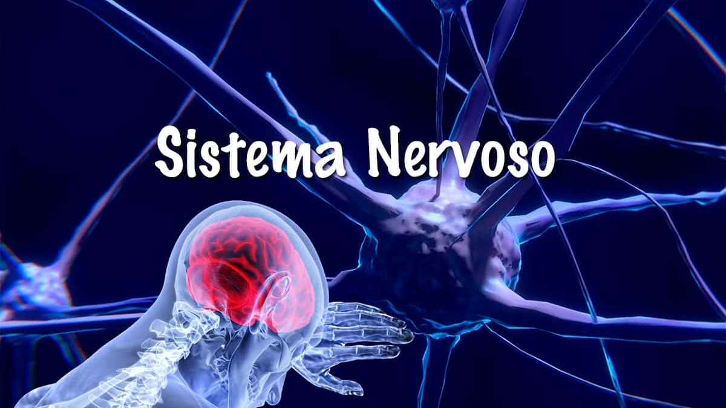

Slide 10
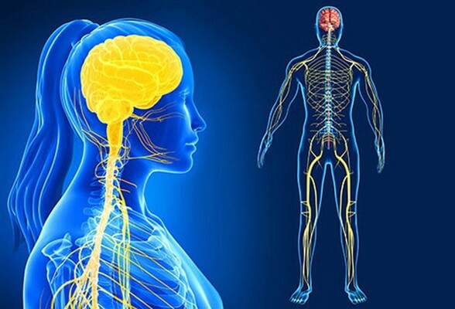
O sistema nervoso está relacionado com a captação, interpretação e resposta a estímulos. Pode ser dividido em sistema nervoso central e sistema nervoso periférico.
O sistema nervoso é o sistema responsável por captar, processar e gerar respostas diante dos estímulos aos quais somos submetidos. É devido à presença desse sistema que somos capazes de sentir e reagir a diferentes alterações que ocorrem em nossa volta e mesmo no interior do nosso corpo.

Slide 11
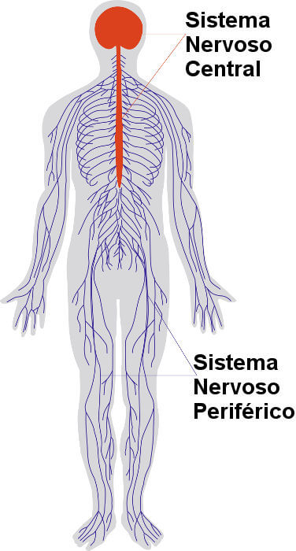
Ele pode ser dividido em duas porções:
•Sistema nervoso central: formado pelo encéfalo e medula espinhal.
•Sistema nervoso periférico: formado pelos nervos, gânglios e terminações nervosas.

Slide 12
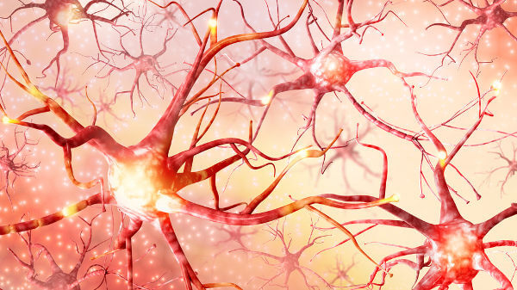
O sistema nervoso é composto por um tipo especial de tecido denominado tecido nervoso, o qual possui como tipos celulares os neurônios e as chamadas células da glia.
Os neurônios são responsáveis pela propagação do impulso nervoso e apresentam como partes básicas o corpo celular, onde está localizado o núcleo, e dois tipos de prolongamentos, os axônios e os dendritos. De acordo com a função desempenhada, os neurônios podem ser classificados em dois grupos básicos: sensitivos ou aferentes (levam impulsos para o sistema nervoso) e motores ou eferentes (levam impulsos para outras partes, como músculos e glândulas).
O grupo de células chamado células da glia está relacionado com várias funções, tais como nutrição e regulação do funcionamento dos neurônios. Células ependimárias, astrócitos, oligodendrócitos, microglia e células de Schwann são células da glia.

Slide 13
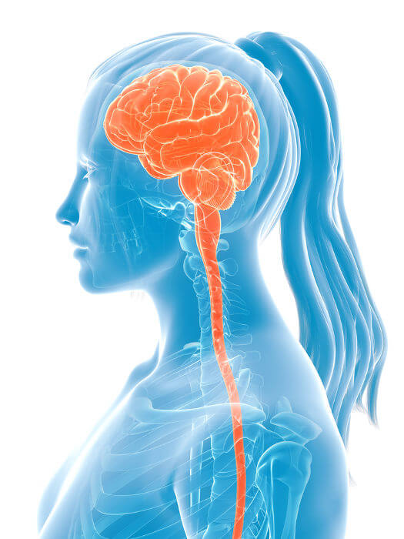
SISTEMA NERVOSO CENTRAL
O sistema nervoso central é a parte do sistema nervoso que garante a recepção e a interpretação dos estímulos, podendo ser considerado o centro de processamento de informações do nosso corpo. Os constituintes do sistema nervoso central são a medula espinhal e o encéfalo.
No sistema nervoso central observa-se as chamadas substâncias branca e cinzenta. A substância branca corresponde aos axônios dos neurônios, enquanto a substância cinzenta corresponde aos corpos celulares. No encéfalo, de uma maneira geral, com exceção do bulbo, a substância cinzenta localiza-se mais externamente. Na medula, por sua vez, observa-se o contrário, com a substância branca localizada mais externamente.

Slide 14
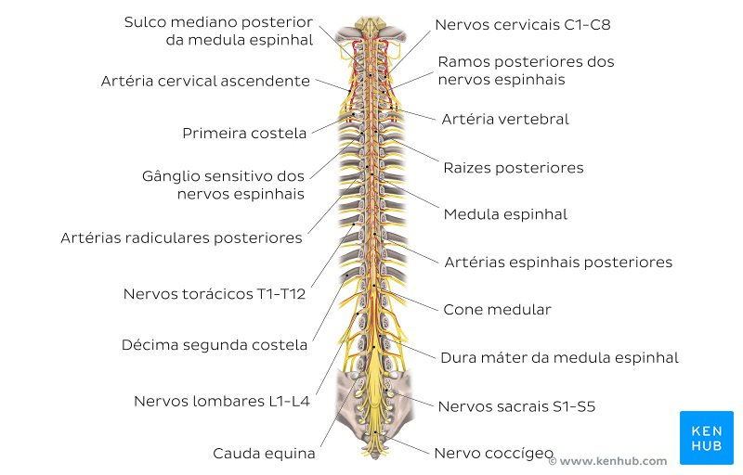
MEDULA ESPINHAL
A medula espinhal, também chamada medula espinal, é uma estrutura em formato cilíndrico que está localizada no interior da coluna vertebral. Nessa estrutura, observa-se a substância branca localizada mais externamente e a substância cinzenta central formando a letra H.
A medula espinhal está relacionada com o ato reflexo, que se caracteriza por ser uma resposta rápida e involuntária diante de algum estímulo, como tirar a mão ao encostar em uma chapa quente. Nesses reflexos o encéfalo não está envolvido, o que significa que a medula espinhal pode atuar de maneira independente. O ato reflexo é constituído basicamente por dois tipos de neurônios, um aferente e um eferente.

Slide 15
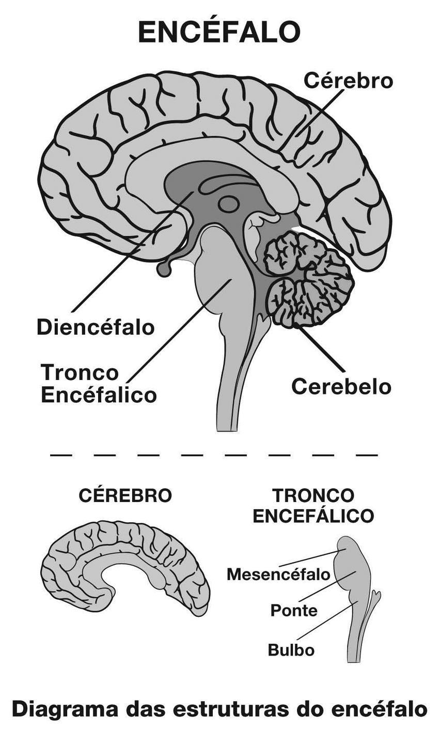
ENCÉFALO
O encéfalo está localizado dentro da caixa craniana e apresenta várias partes. A seguir, descreveremos as principais estruturas encefálicas e algumas atividades desempenhadas por elas:
Tronco encefálico: é formado pelo mesencéfalo, ponte e bulbo. O mesencéfalo está relacionado com audição, reflexos visuais e movimento de tração. A ponte, como o nome sugere, está relacionada com a ligação entre várias partes do cérebro. O bulbo está relacionado com o controle de diversas funções, como batimentos cardíacos, respiração e deglutição.
Cerebelo: está relacionado, principalmente, com a coordenação de movimentos e o equilíbrio do nosso corpo.
Diencéfalo: é constituído pelo tálamo, hipotálamo e epitálamo. O tálamo é responsável por garantir que impulsos sensitivos cheguem ao cérebro. O hipotálamo, por sua vez, está relacionado com várias funções, como regulação de água, temperatura do corpo, controle da fome, entre outras. Essa porção do encéfalo também atua produzindo hormônios. O epitálamo inclui a glândula pineal, a qual é responsável por produzir melatonina.
Cérebro: é a porção mais desenvolvida do nosso encéfalo e é dividida em duas porções: os hemisférios esquerdo e direito. Esses dois hemisférios estão unidos pelo chamado corpo caloso. O nosso cérebro é responsável por garantir atividades motoras, memória, inteligência, emoção e razão.

Slide 16
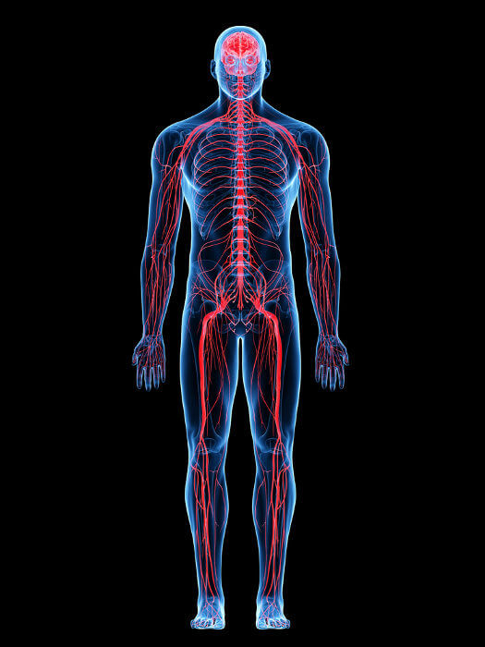
SISTEMA NERVOSO PERIFÉRICO
O sistema nervoso periférico garante a transmissão das informações dos órgãos sensoriais para o sistema nervoso e deste para os músculos, as glândulas e as células endócrinas. Os neurônios responsáveis por levar informação ao sistema nervoso central são chamados aferentes, e aqueles que levam as instruções às estruturas, após o processamento do estímulo no sistema nervoso central, são chamados eferentes.
O sistema nervoso periférico é constituído pelos nervos, gânglios e terminações nervosas. Os nervos são fibras nervosas agrupadas em feixes, enquanto os gânglios são acúmulos de neurônios que estão fora do sistema nervoso central.
Os nervos podem projetar-se da medula ou então originar-se do encéfalo. Os nervos espinhais são aqueles que se projetam da medula, enquanto os nervos cranianos inervam-se do encéfalo. Existem 31 pares de nervos espinhais e 12 pares de nervos cranianos.

Slide 17
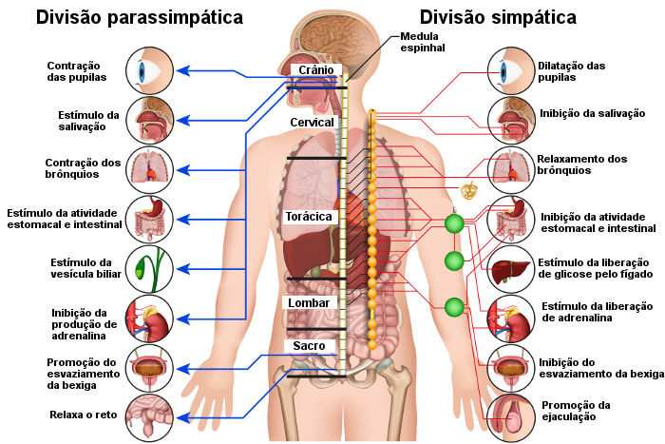
SISTEMA NERVOSO AUTÔNOMO
O sistema nervoso autônomo é um componente do sistema nervoso periférico que atua regulando algumas funções involuntárias do nosso corpo, tais como ações desempenhadas pelos sistemas respiratório, digestório, endócrino e cardiovascular.
Nele há as divisões simpática e parassimpática, as quais geralmente apresentam ações antagônicas. A divisão simpática garante, por exemplo, que o coração bata mais rápido em alguma situação de estresse, enquanto a parassimpática faz com que o corpo relaxe após essa situação.

Slide 18


BIBLIOGRAFIA:
https://brasilescola.uol.com.br/biologia/sistema-nervoso.htm
https://www.todamateria.com.br/sistema-locomotor/
IMAGENS: GOOGLE

